Slide 1
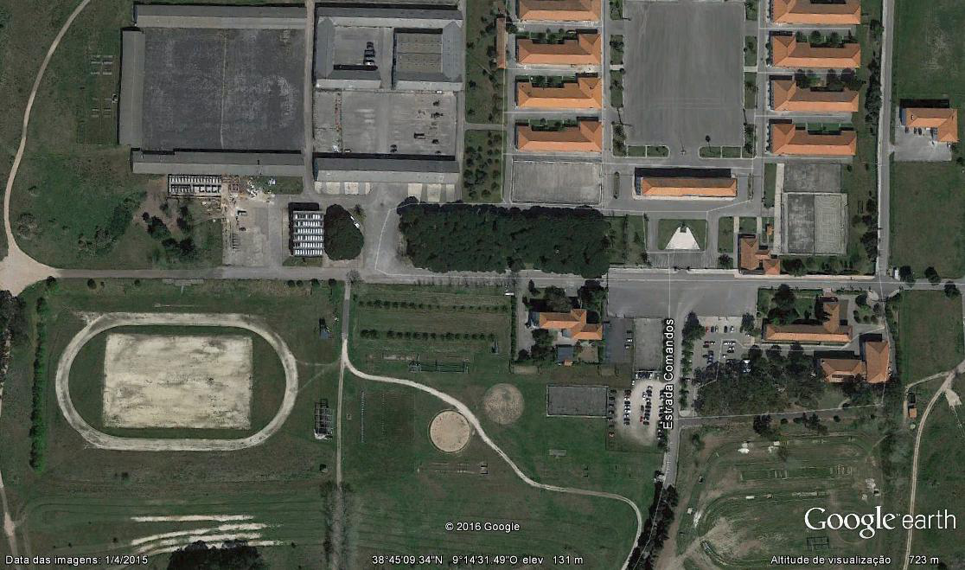
IV Duatlo da Amadora
Sábado, 5 de Maio de 2018
14:00h
ÁREA CENTRAL
BENJ (Nasc. 2009 a 2011) - 250/900/ 250
INF (Nascidos em 2007 e 2008) - 400/ 2150/ 400
INIC (Nasc. 2005 e 2006) - 400/ 3100/ 670
JUV (Nasc. 2003 e 2004) - 790/ 5660/ 990
Tudo 1 volta
Secretariado
META
PARTIDA
TRANSIÇÃO
Linha de montagem
ESTACIONAMENTO
Inicio BTT
Linha de desmontagem
Início da 2ª Corrida
Final 1ª Corrida
Final BTT

Slide 2
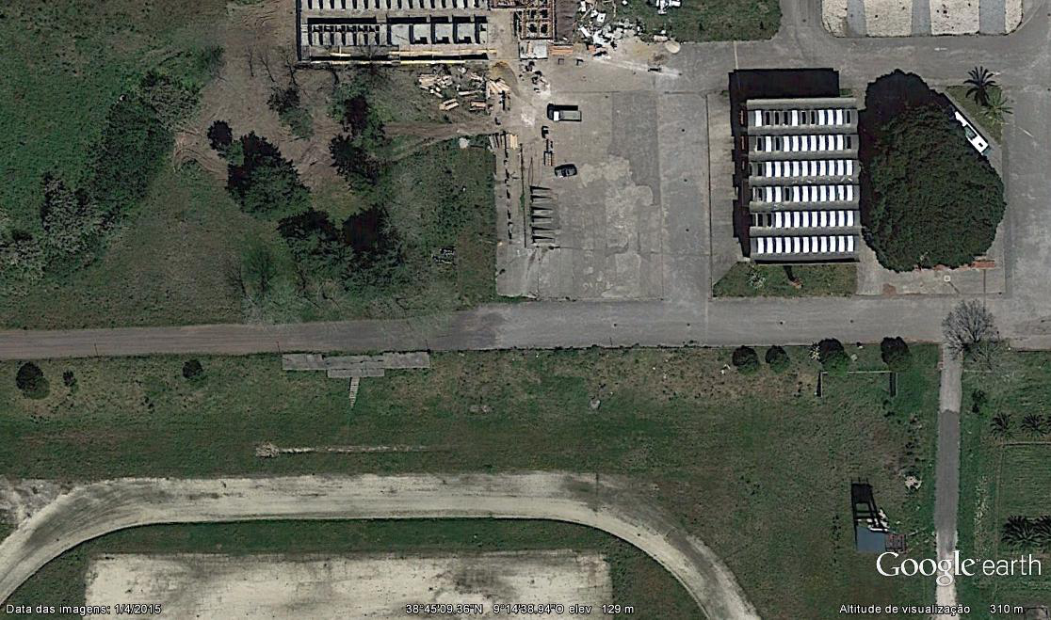
TRANSIÇÃO e META
Tenda
3x3
META
PARTIDA
Tenda
3x3
TRANSIÇÃO

Slide 3
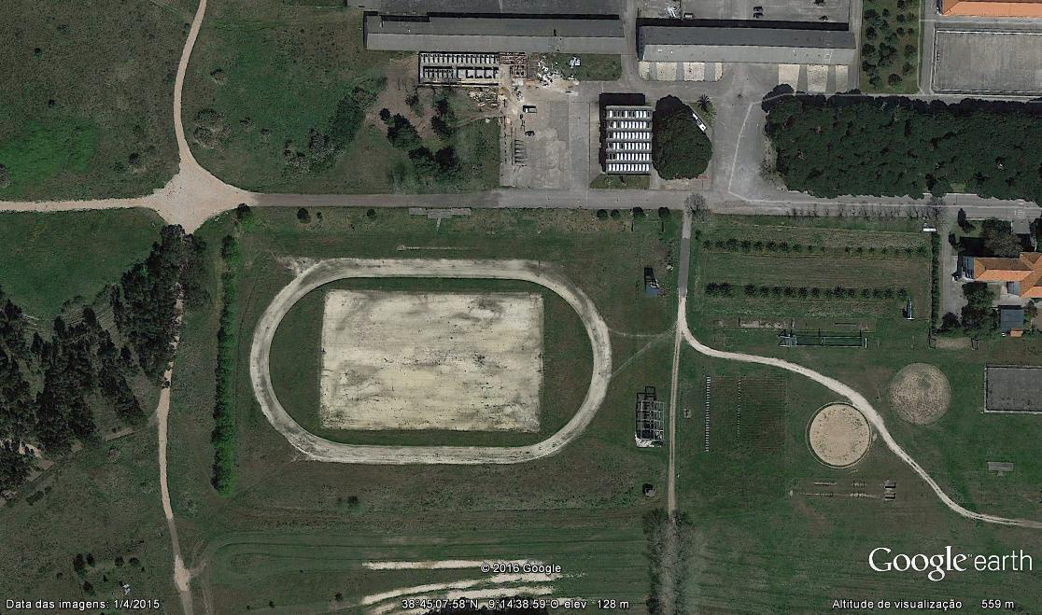
1ª Corrida – 1 volta – 250m
BENJAMINS
BTT - 1 volta – 900m
2ª Corrida – 1 volta – 250m
META
PARTIDA
TRANSIÇÃO

Slide 4
1ª Corrida – 1 volta – 400m
INFANTIS
Início BTT
2ª Corrida – 1 volta – 400m
META
PARTIDA
TRANSIÇÃO

Slide 5
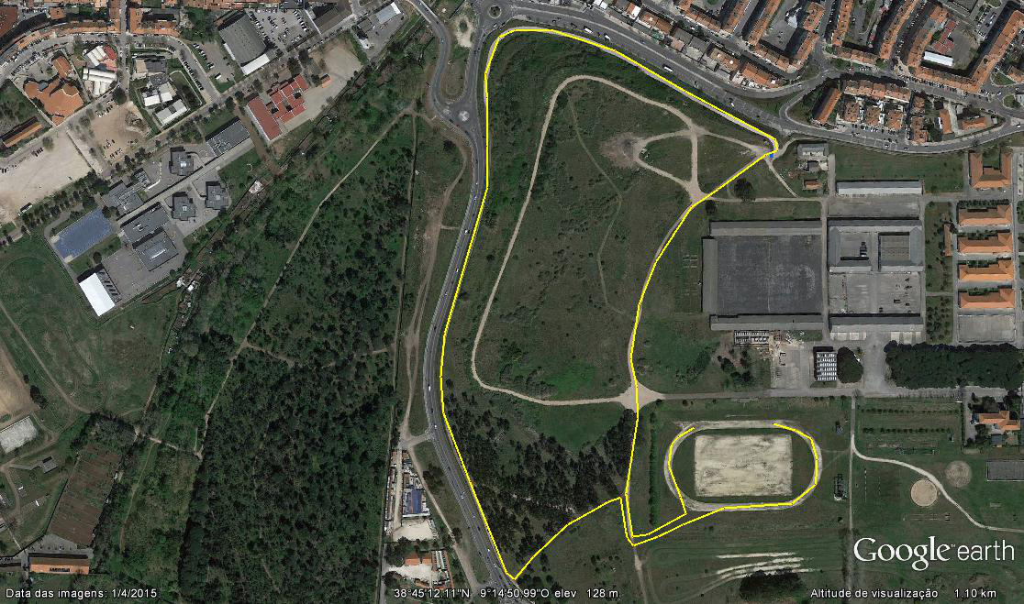
BTT
INFANTIS - 1 volta - 2150m

Slide 6
1ª Corrida – 1 volta - 400 m
INICIADOS
Início BTT
2ª Corrida – 1 volta - 670 m
META
PARTIDA
TRANSIÇÃO

Slide 7
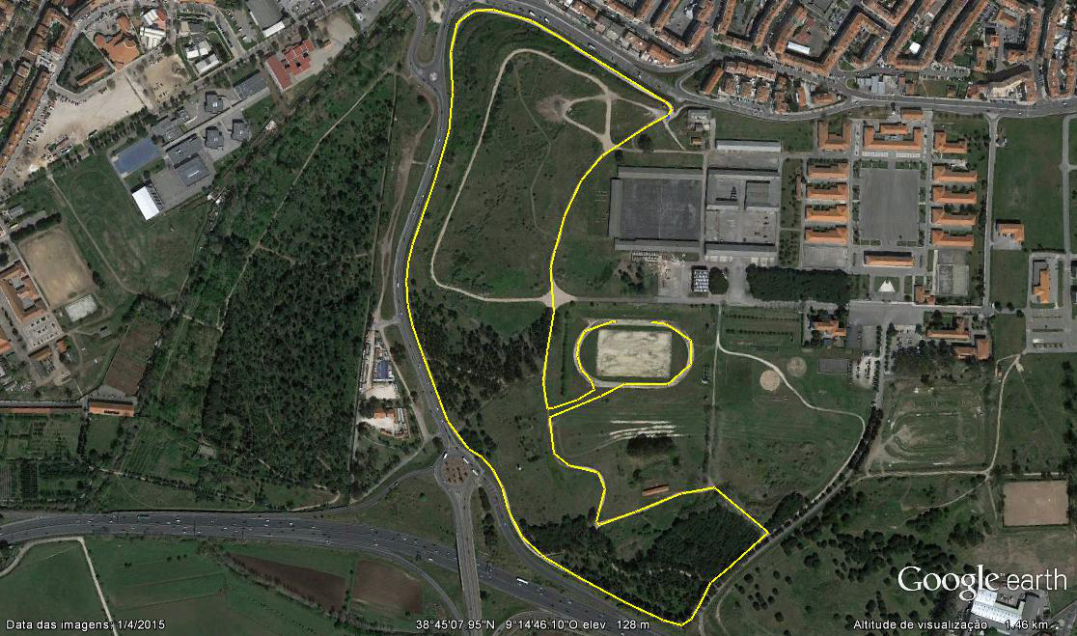
BTT
INICIADOS - 1 volta - 3100m
TRANSIÇÃO

Slide 8
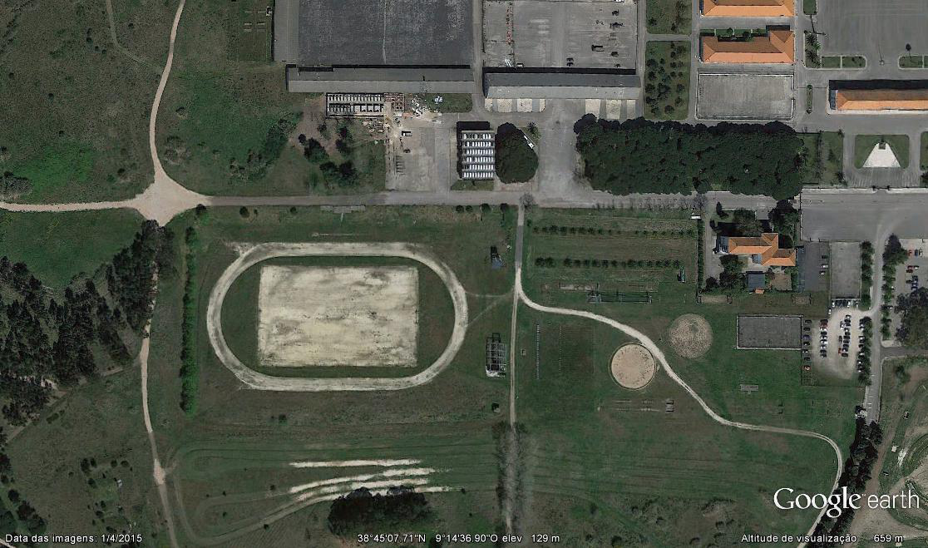
1ª Corrida – 1 volta - 790 m
JUVENIS
Início BTT
2ª Corrida – 1 volta - 990 m
META
PARTIDA
TRANSIÇÃO

Slide 9
BTT
JUVENIS - 1 volta - 5660m
TRANSIÇÃO

Slide 10
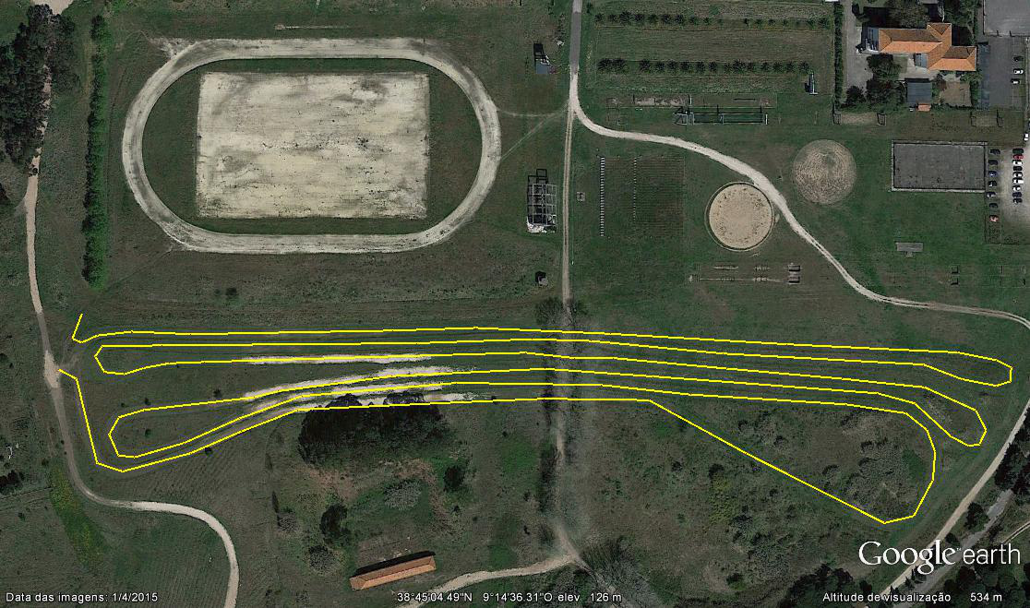
BTT
Pormenor na pista de cross na volta de juvenis
Para final do BTT
TRANSIÇÃO
BENJ (Nasc. 2008 e 2010) - 250/900/ 250
INF (Nascidos em 2006 e 2007) - 400/ 1950/ 400
INIC (Nasc. 2004 e 2005) - 400/ 3100/ 670
JUV (Nasc. 2002 e 2003) - 790/ 5660/ 990
Tudo 1 volta

